Slide 1
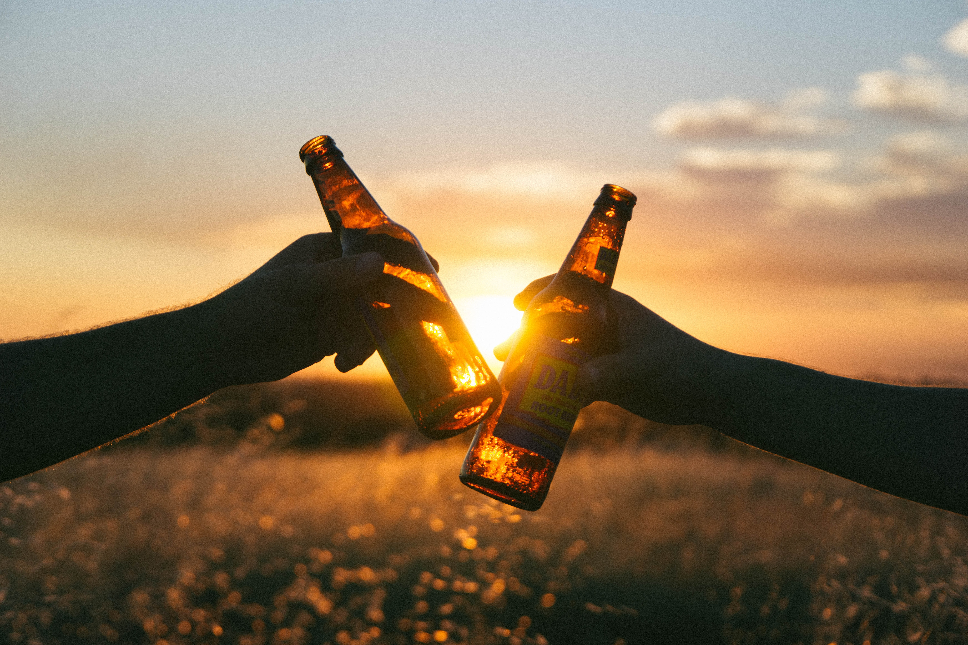
BEER Time
Est. 2021

